Slide 1


ALFABETIZACIÓN INFORMACIÓNAL
Vaia expresión!
E iso…que é?
ALFIN

Slide 2
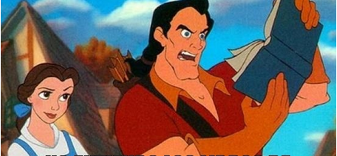
ALFABETIZACIÓN INFORMACIÓNAL
Les os libros ao chou?
Empezas na páxina 112 contra o fin da folla?
Non, eh?
Aprendiches a extraer
a información.
ALFIN

Slide 3

ALFABETIZACIÓN INFORMACIÓNAL
A rede é coma un libro de dimensións cósmicas ou coma unha superbiblioteca.
Centros de entradas,
miles de sitios…
ALFIN

Slide 4

ALFABETIZACIÓN INFORMACIÓNAL
A alfabetización informacional
(ALFIN)
dános pistas para procurar a información na rede, para aprender a buscala e non perdernos nos seus labirintos.
ALFIN

Slide 5
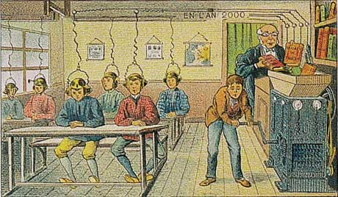
ALFABETIZACIÓN INFORMACIÓNAL
Así que este pode ser o título:
“De como facer un traballo de 10
sendo un estudante
do XXI”
ALFIN

Slide 6
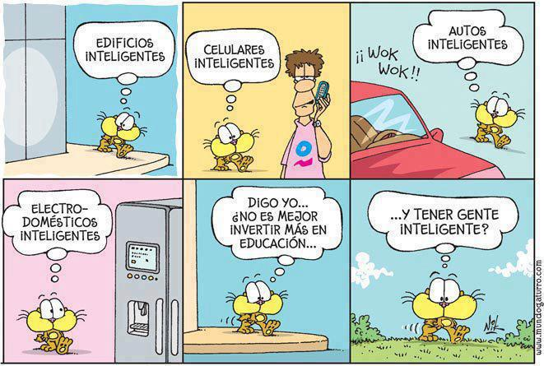
TEN EN CONTA QUE
Os ordenadores procesan información, pero
A INFORMACIÓN NON É COÑECEMENTO
Non hai nada máis intelixente ca un ser humano;
LOGO TI ES O MÁIS INTELIXENTE QUE HAI
As máquinas len,
pero os humanos comprendemos:
INTENTA COMPRENDER
ALFIN

Slide 7

PROCURAR INFORMACIÓN
QUE BUSCO?
Información...sí, sí…
PERO CAL?
ALFIN

Slide 8
PROCURAR INFORMACIÓN
DEPENDE
    ASEGÚRATE DE QUE ENTENDICHES
    QUE TIPO DE TRABALLO AFRONTAS
ALFIN

Slide 9
PROCURAR INFORMACIÓN
1
    UN TRABALLO DE
    INVESTIGACIÓN?
Realízase unha investigación propia sobre o tema proposto, achegando os resultados que se obteñan ou ofrecendo novas perspectivas.
ALFIN

Slide 10
PROCURAR INFORMACIÓN
2
    UN EXPERIMENTO?
Un estudo experimental describe o que acontece paso paso, compara os resultados con outras fontes e achega as conclusións que se acaden.
ALFIN

Slide 11
PROCURAR INFORMACIÓN
3
    UNHA COMPILACIÓN?
Analízase a información disponible sobre un tema determinado nas distintas fontes, recapitúlase e ofrécese unha opinión persoal
ao final.
ALFIN

Slide 12
PROCURAR INFORMACIÓN
    SE NON SABES POR
    ONDE EMPEZAR,
    PIDE ORIENTACIÓN
    AO PROFESORADO
    (BIBLIOGRAFÍA OU
    EXEMPLOS QUE CHE
    SIRVAN DE PAUTA)
ALFIN

Slide 13

PROCURAR INFORMACIÓN
Vale, xa sei o que busco e agora...
ONDE?
(seleccionar as fontes)
      Coidado con conformarse coa primeira entrada de Google e ollo coa información da Wikipedia; poden valer para unha primeira aproximación, pero se queres datos seguros vai a fontes seguras (páxinas de institucións académicas ou culturais recoñecidas, monografías de autores especializados, webs oficiais de autores…)
ALFIN

Slide 14

PROCURAR INFORMACIÓN
Vale, xa sei o que busco e agora...
QUE POÑO?
(Xestionar o volume de información)
1
    Tes que escoller, se non, has ser vello antes de rematar o traballo!
    Se saen MOITOS RESULTADOS, usa as palabras máis relevantes, frases en lugar de palabras…
ALFIN

Slide 15
PROCURAR INFORMACIÓN
Vale, xa sei o que busco e agora...
QUE POÑO?
(Xestionar o volume de información)
2
    Se saen POUCOS RESULTADOS
    quita palabras, pero mantén as que acheguen maior nivel de precisión.
ALFIN

Slide 16
PROCURAR INFORMACIÓN
Vale, xa sei o que busco e agora...
QUE POÑO?
(Xestionar o volume de información)
3
      INTEGRA TODO
      TIPO DE FONTES
      Non desbotes información en ningún formato: arquivos de audio, imaxes, vídeo...
ALFIN

Slide 17
PROCURAR INFORMACIÓN
Vale, xa sei o que busco e agora...
QUE POÑO?
(Xestionar o volume de información)
4
                ADAPTA AS FONTES ÁS DIMENSIÓNS E NIVEL ACADÉMICO DO TRABALLO
                Non escollas fontes moi especializadas ou que che resulten inabarcábeis e incomprensíbeis.
ALFIN

Slide 18
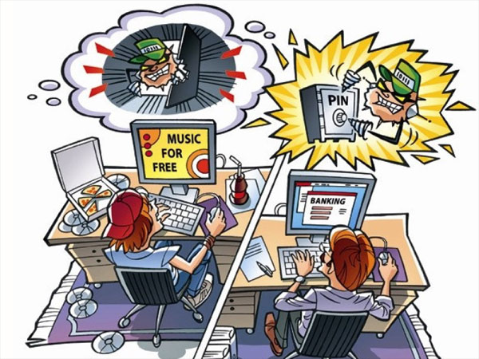
PROCURAR INFORMACIÓN
Vale, xa teño moita cousa...
VALE TODO?
(Como sei se o que atopei é de fiar)
1
  Contrasta os datos obtidos en diversas webs valorando:
    a profundidade, actualidade e estruturación do tema.
    a reputación do autor ou autores, vendo se ten outros traballos en Internet.
ALFIN

Slide 19
PROCURAR INFORMACIÓN
Vale, xa teño moita cousa...
VALE TODO?
(Como sei se o que atopei é de fiar)
2
  Contrastar os datos obtidos en diversas webs valorando:
    a institución á que pertence o autor.
    a entidade que acolle a súa web (institución académica, comercial, sen ánimo de lucro...)
ALFIN

Slide 20
PROCURAR INFORMACIÓN
Vale, xa teño moita cousa...
VALE TODO?
(Como sei se o que atopei é de fiar)
3
  Contrastar os datos obtidos en diversas webs valorando:
    a razón de ser da páxina (propósito)
    a obxectividade (se a páxina distingue información de opinión)
ALFIN

Slide 21
PROCURAR INFORMACIÓN
Vale, xa teño moita cousa...
VALE TODO?
(Como sei se o que atopei é de fiar)
4
  Contrastar os datos obtidos en diversas webs valorando:
    a existencia de enlaces a outras páxinas complementarias e a calidade e vixencia destas.
    a existencia de bibliografía.
ALFIN

Slide 22
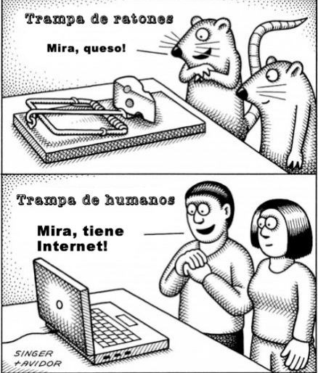
PROCURAR INFORMACIÓN
QUE CHULO!
    CÉNTRATE, NON PERDAS TEMPO
      Garda o interesante nunha carpeta ou en favoritos. Xa o lerás e valorarás máis tarde.
      NON DIVAGUES: se non ten relación co tema ou a relación é moi tanxencial, abandona esa vía.
ALFIN

Slide 23
XESTIONAR
OS RECURSOS
    AUTOMATIZA O RUTINARIO E DEDICA OS TEUS ESFORZOS EN PENSAR NO IMPORTANTE
      aprende a usar os navegadores, listas de distribución e grupos de noticias.
      aprende a baixar información da Rede: textos, imaxes, programas..., e a dominar os códigos de incrustación ou embed.
      se hai “plantillas” das que poidas servirte (PowerPoint, Publisher, Blogger...) non te poñas con florituras; o traballo non vai de manexar esas ferramentas (agás na clase de Informática), vai de contidos académicos. Iso si, recorda que a presentación CLARA E SINXELA será un punto ao teu favor.
ALFIN

Slide 24
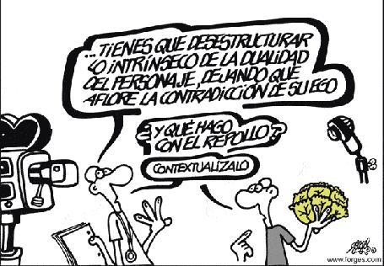
ORGANIZAR A INFORMACIÓN
Fai un esquema provisional do teu traballo dando unha estrutura á información que conseguiches.
Recorda que calquera traballo ha de ter unha portada, un índice que dea conta das partes, capítulos ou apartados e unha bibliografía que recolla todas as fontes de información manexadas.
ALFIN

Slide 25
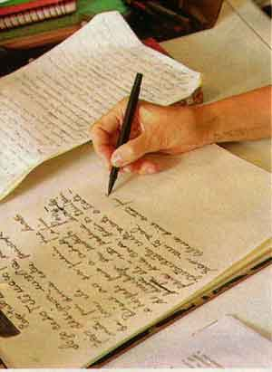
ORGANIZAR A INFORMACIÓN
Lembra tamén que un traballo escolar adoita ser un texto expositivo, o que implica
que terá:
  UNHA INTRODUCIÓN
  na que darás conta do tema e do que pretendes comunicar ou demostrar.
1
ALFIN

Slide 26
ORGANIZAR A INFORMACIÓN
2
  UN CORPO
  Para desenvolver o tema e ofrecer a información seleccionada e estruturada.
ALFIN

Slide 27
ORGANIZAR A INFORMACIÓN
3
  UNHA CONCLUSIÓN
  Onde resumirás o fundamental e darás, se procede, a túa opinión.
ALFIN

Slide 28
ELABORAR O MATERIAL
Fai o ESQUEMA DEFINITIVO
1
      que modifique, aumente ou corrixa o inicial ao fío do que fuches atopando.
ALFIN

Slide 29
ELABORAR O MATERIAL
Fai o ESQUEMA DEFINITIVO
      Que estea estruturado de forma recoñecíbel:
          temática (temas e subtemas, puntos, apartados...)
          cronolóxica (fases, períodos, etapas...)
          criteriolóxica (económica, política, social, artística,filosófica...)
2
ALFIN

Slide 30
ELABORAR O MATERIAL
REDACTA
      o texto básico da investigación e ilústrao con hipervínculos, imaxes, arquivos de texto, audio ou vídeo que sirvan para enriquecer a túa redacción; nunca para substituíla.
ALFIN

Slide 31
ELABORAR O MATERIAL
ANALIZA
o traballo de xeito rigoroso:
      non chega con copiar e pegar; debes ser esixente e facer autocrítica.
      a estrutura será ordenada.
      a redacción ten que ser clara e precisa.
      a exposición debe ser equilibrada (non te excedas nunha parte para deixar lagoas nas outras)
      revisa a ortografía e a expresión (relé todo o traballo) Os correctores e os tradutores automáticos están aí como axuda, pero non pensan nin redactan por ti.
ALFIN

Slide 32
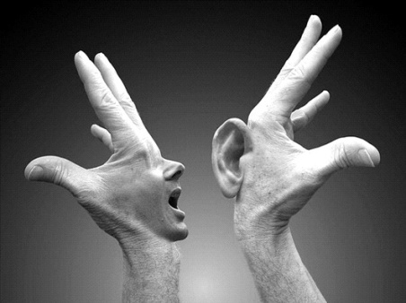

COMUNICAR A INFORMACIÓN
1
DECIDE O FORMATO:
Presentación
Blog
Páxina web
ALFIN

Slide 33
COMUNICAR A INFORMACIÓN
2
Observa unha certa etiqueta
      se o teu traballo é interesante e orixinal, podes compartilo, indicando sempre a procedencia dos materiais alleos que inclúes.
      se o que vés de facer é un refrito, non contamines máis a Rede: xa hai moitos!
ALFIN

Slide 34

E, POR ÚLTIMO
AVALÍATE
Somete o teu traballo a xuízo
      Revisa os puntos fracos tanto do proceso como do resultado.
      Fai unha lista das habilidades que che faltan e das estratexias que che conviría adoptar no futuro.
ALFIN

Slide 35
NON TE
DESANIMES
porque es humano e, xa sabes...
errar é humano, pero non hai nada máis intelixente ca un ser humano.
ALFIN

